Slide 1
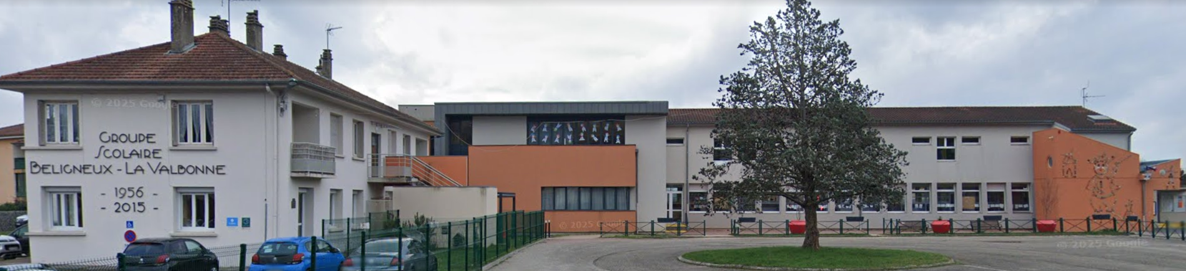
La coopérative scolaire de l’école Le Chat Botté

Slide 2
Qu’est-ce que la coopérative scolaire?
Une association au sein de l’école, affiliée à l’OCCE (Office Central de la Coopération à l’École)
Objectif : soutenir des projets éducatifs et coopératifs pour les élèves
Gérée par 3 mandataires (Mmes MOUCHONAY et VERNUSSE et M. AGOSTINHO)

Slide 3
A quoi sert la cooperative?
Sorties pédagogiques
Spectacles, cinéma, intervenants artistiques
Achats de petit matériel
Goûters festifs, projets d’école
Transports pour les sorties ou séjours

Slide 4
Des exemples concrets
Paiement des intervenants couture et échecs
Achat des compotes du cross
Achat de livres pour la BCD
Financement d’un abonnement par classe
100€ par classe pour du petit matériel ou des projets (cuisine, plantations…)

Slide 5
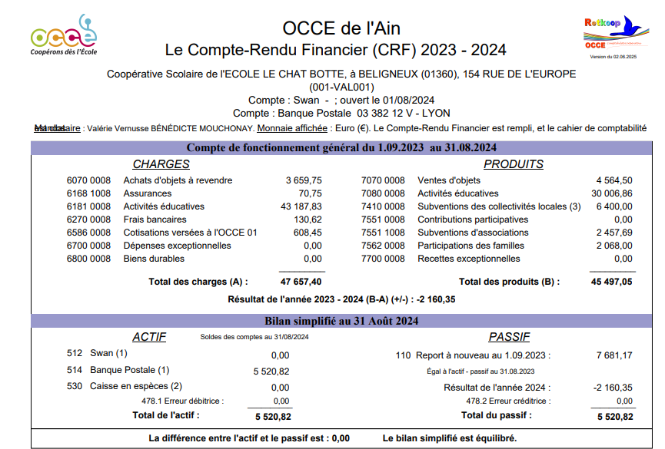
Le fonctionnement
Le budget est suivi rigoureusement et soumis à l’OCCE chaque année
Vérification par les 3 mandataires + au moins un parent d’élève de l’école
Utilisation d’une banque en ligne pour la tenue des compte.

Slide 6
Les ressources
Cotisation volontaire des familles en début d’année
Ventes ou événements organisés par l’école (photos de classe ; projets…)
Partenariats ou subventions occasionnelles (la Région lors des classes découvertes…)

Slide 7

Ensemble pour la réussite des élèves
La coopérative fonctionne essentiellement grâce à la participation des parents
C’est une façon d’être acteurs ensemble pour la réussite des élèves
MERCI pour votre soutien

